Slide 1
MesterBeszámoló 2021-2022
Soproni Theodóra
Budapest, XIV. kerületi Teleki Blanka Gimnázium
2022.november 16.

Slide 2



Mesterprogramom címe:
A mesterprogramom címe és fő szakmai célja:
Német filmek feldolgozása egy nem hagyományos filmklub keretén belül, amely hozzájárul a kompetenciaalapú nyelvoktatáshoz, ezáltal segítve a sikeres érettségi vizsga és/vagy középfokú német nyelvvizsga letételét.

Slide 3
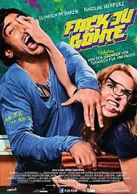
Feladatok: Produktum:
A Fack ju Göhte című filmhez feladatlap összeállítása, hangsúly a szókincs,-és íráskészségfejlesztésen
kapcsolatfelvétel egy német/osztrák/svájci iskolával, sikeres kapcsolatfelvétel esetén tanulmányi út
iskolarendszerek összehasonítása
A Világ legjobb iskolája (fogalmazás)
A feladatlap kitöltése https://www.goethe.de/resources/files/pdf117/fack-ju-ghte---arbeitsbltter.pdf
Folyamatban …..
Órai kereten belül
elkészült

Slide 4
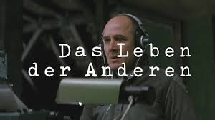
Feladatok: Produktum:
Berlini tanulmányút tervezése a filmben szereplő látnivalók megtekintését: Branderburgi kapu, Reichstag, Berlini fal, Checkpoint Charlie, Hitler bunkere, Pergamonmuseum, DDR Museum
közös beszámoló elkészítése
Kapcsolat a Goethe Intézettel
A filmhez kapcsolódó feladatlap kitöltése https://www.goethe.de/resources/files/pdf171/das_leben_der_anderen.pdf
Berlini tanulmányút: 2022. október 11-14.
Élménybeszámoló készítése
Folyamatban
kitöltve

Slide 5

Fejlesztett területek
a tanulók általános műveltségének bővítése a német történelem, kultúra megismerésének segítségével ( Berlini fal története, német iskolarendszer megismerése, BRD és DDR, a német egyesítés)
idegen nyelvű szakirodalom olvasása ( a terepgyakorlatra történő felkészülés során)
önálló véleményalkotási készség fejlesztése (iskolarendszerek összehasonlítása, pro kontra)
a tanulók produktív és reproduktív szókincsének fejlesztése

Slide 6

A program eddigi eredményei
A német vizsgák számának növekedése:
2022 májusa: 18 főből 14 fő sikeres komplex B2 TELC nyelvvizsga
4 fő csak szóbeli , ők ebben az évben próbálkoznak újra

Slide 7

Problémák
Kapcsolatfelvétel partneriskolákkal
Pandémia a filmek tervezett sorrendje megváltozott
Utazás időbeli eltolódás
Goethe Intézettel kapcsolatfelvétel csak e-mailen

Slide 8
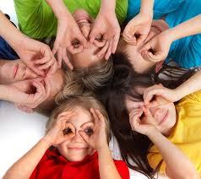
Köszönöm a figyelmet!

Slide 9

Tudásmegosztás
Iskolán belüli partnerek:
német munkaközösség
média, történelem, etika szakos kollégák
vezetőség
diákok, szülők bemutató órák
honlap
Külsős partnerek:
Goethe Intézet
Német Nagykövetség
külföldi partneriskola
más iskola

